Slide 1
핸드이노 이론

Slide 2
시리얼 통신
Serial.available()
시리얼 모니터로 입력
컴퓨터
버퍼
아두이노
Serial.println();
Serial.read();

Slide 3
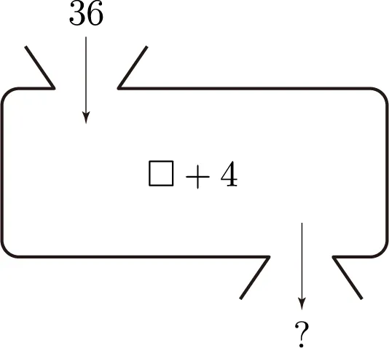
함수
입력
이름
프로그래밍에서
계산
출력

Slide 4
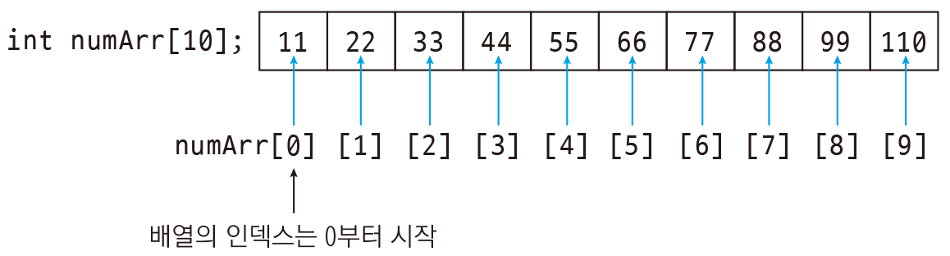
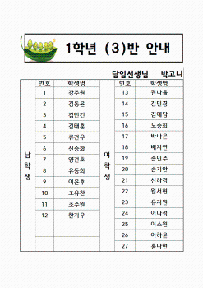
배열
프로그래밍에서

Slide 5
파이썬 라이브러리
이미 만들어진 코드
내 코드
이미 만들어진 코드
import
내 코드

Slide 6

아나콘다
A
업데이트?
B
의존성 관리
의존성

Slide 7
가상환경
아나콘다
가상환경1
가상환경2
버전1 A
버전2 A
버전1 C
버전1 B

Slide 8


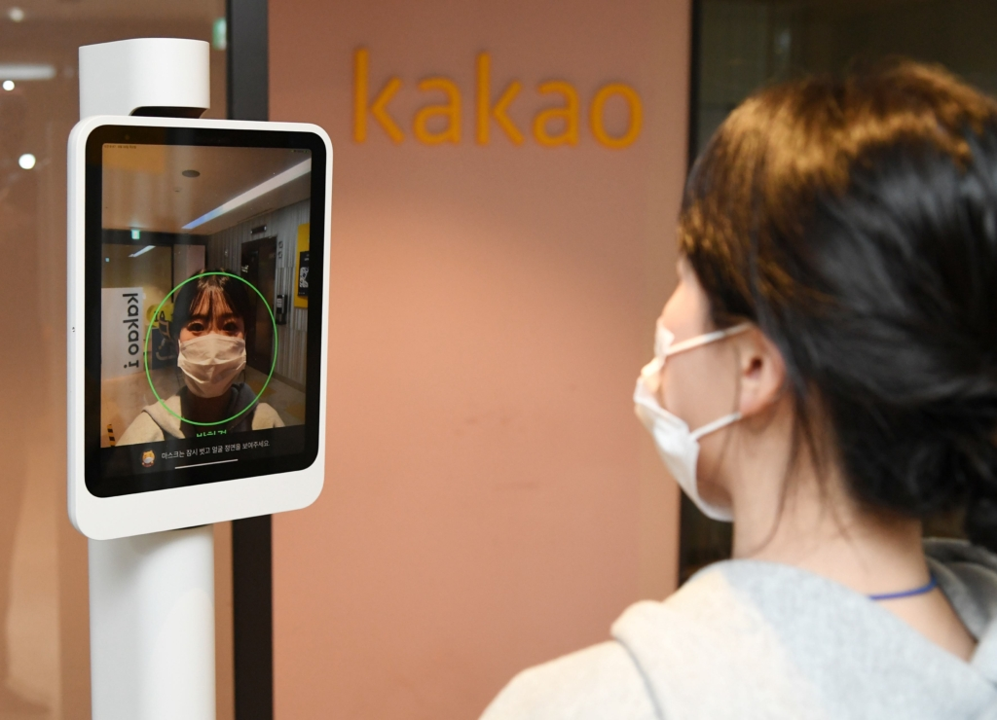



컴퓨터 비전
컴퓨터가 이미지나 비디오에서 의미 있는 정보를 추출하고
이해하는 기술

Slide 9


이미지와 동영상

Slide 10
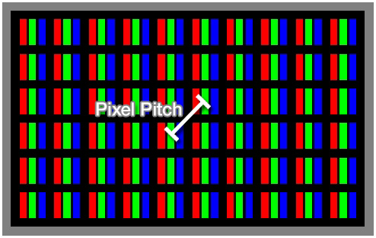
이미지와 동영상
R,g,b의 밝기로 색 표현
R,g,b의 세 수로 색 표현
픽셀의 모임
픽셀의 배열
세 수의 배열

Slide 11
이미지와 동영상
동영상 = 이미지의 빠른 재생

